Slide 1
Par egļu astoņzobu mizgrauža bojājumiem egļu mežaudzēs Latvijā un prognozēto mizgrauža aktivitāti 2023.gadā, potenciālo apdraudējumu un pasākumiem risku seku mazināšanai
Meža departamenta direktors
Arvīds Ozols
14.03.2023.

Slide 2
Egļu astoņzobu mizgrauža bojājumi 2022.gadā
LVMI "Silava" mežsaimniecības un biotisko riska faktoru monitoringa rezultāti:

Slide 3
Egļu astoņzobu mizgrauža pirmās paaudzes lidošanas aktivitātes izmaiņas, salīdzinot ar 2021.gadu

Slide 4
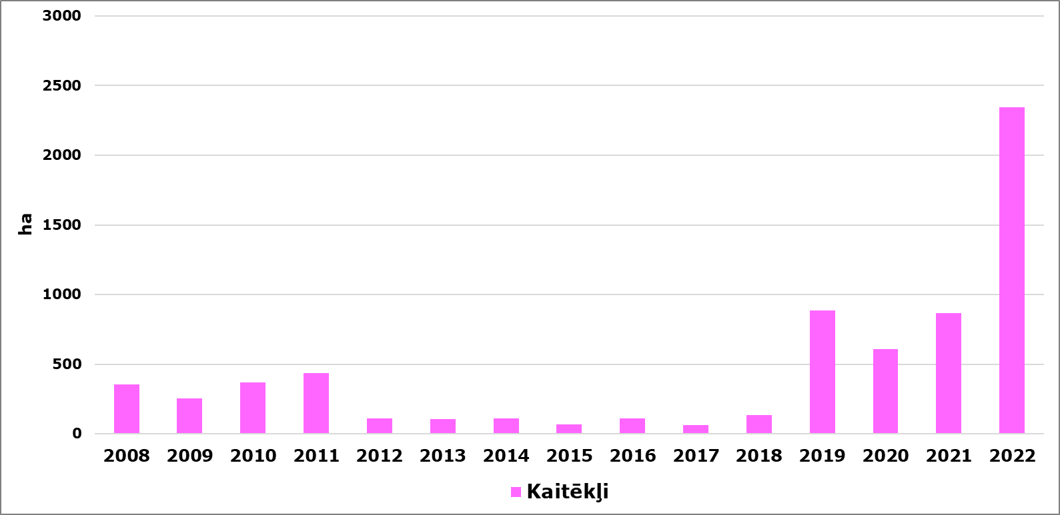
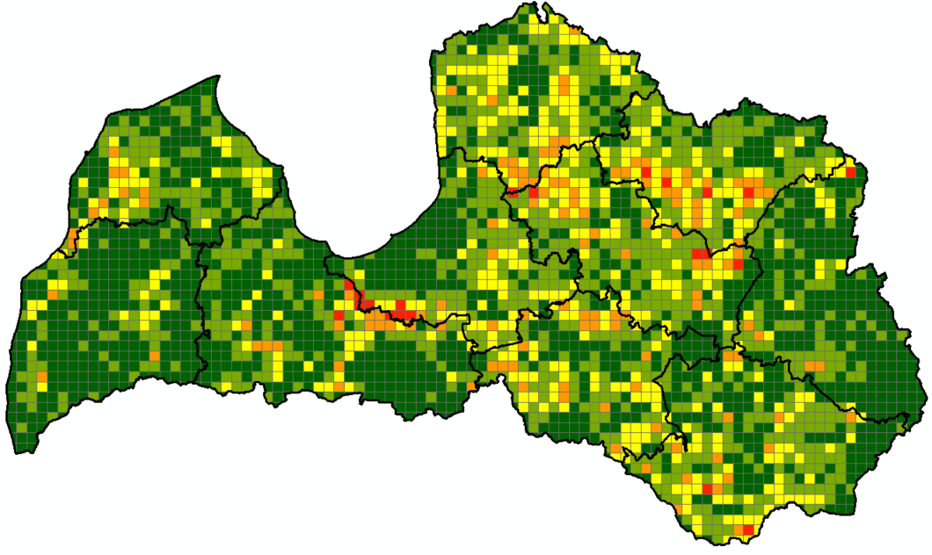
Egļu astoņzobu mizgrauža bojājumi atbilstoši Valsts meža dienesta izsniegtajiem sanitārajiem atzinumiem
Mežaudžu bojājumi pēdējo 15 gadu laikā (ha).
Sanitārās cirtes 5x5 km no 2020.gada līdz 2022.gadam.

Slide 5
Egļu astoņzobu mizgrauža bojājumi Eiropā
Bojājumu attīstība Tatros 2006.gadā (A attēls) un 2008.gadā (B attēls).

Slide 6
Egļu astoņzobu mizgrauža bojājumu sekas
LVMI "Silava" dati par mizgrauža savairošanās prognozēm 2023.gadā rāda, ka ir sagaidāma masveida egļu mežaudžu bojāeja Vidzemes reģionā un pieaugs egļu mežaudžu apdraudējums arī Kurzemes, Zemgales un Latgales reģionos.
Tas var būtiski negatīvi ietekmēt valsts tautsaimniecību – tostarp, izraisot gan neatgriezeniskas pārmaiņas mežaudžu struktūrā, gan ekonomiskus zaudējumus, kā arī koksnes kvalitātes pazemināšanos.

Slide 7
Normatīvais regulējums
Likums par ārkārtējo situāciju un izņēmuma stāvokli;
Meža likums;
Ministru kabineta 2012.gada 18.decembra Nr.947 "Noteikumi par meža aizsardzības pasākumiem un ārkārtējās situācijas izsludināšanu mežā".

Slide 8
Normatīvais regulējums
Meža likums:
1.pants
19) meža aizsardzība — pasākumi meža bojājumu un to seku novēršanai vai mazināšanai.
27.pants
Ārkārtējā situācijā meža kaitēkļu masveida savairošanās un slimību izplatīšanās dēļ Valsts meža dienests var ierosināt šā likuma 26.pantā minētajām personām (meža īpašniekiem un tiesiskajiem valdītājiem):
1) pārtraukt vai atlikt koku jebkāda veida ciršanu, izņemot ciršanu ārkārtējās situācijas seku likvidēšanai;
2) veikt pasākumus, lai apkarotu kaitēkļus un slimības vai apturētu to izplatīšanos.
28.pants
Ministru kabinets izdod noteikumus par meža aizsardzības pasākumiem un ārkārtējās situācijas izsludināšanu mežā, kuros nosaka:
1) meža aizsardzības pasākumus, to izpildes kārtību un termiņus;
2) kārtību, kādā izsludināma ārkārtējā situācija meža ugunsgrēka, meža kaitēkļu savairošanās vai slimību masveida izplatīšanās dēļ;
3) kārtību, kādā kontrolējama meža sanitārā stāvokļa prasību ievērošana.

Slide 9
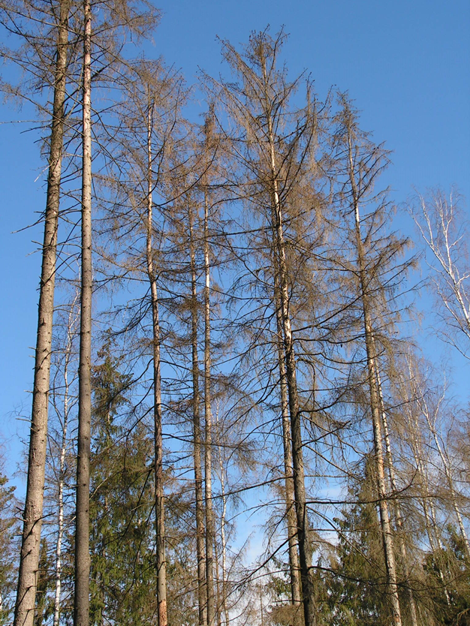
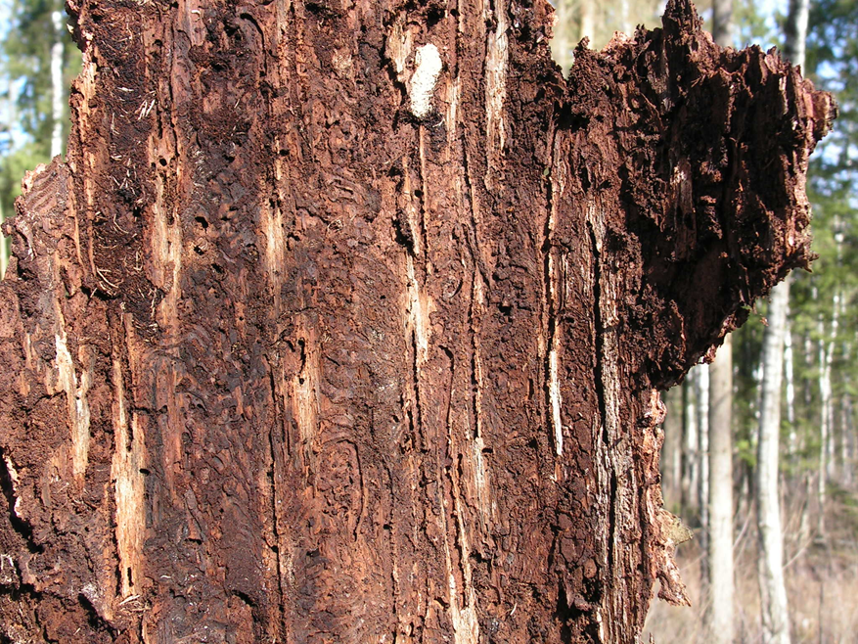
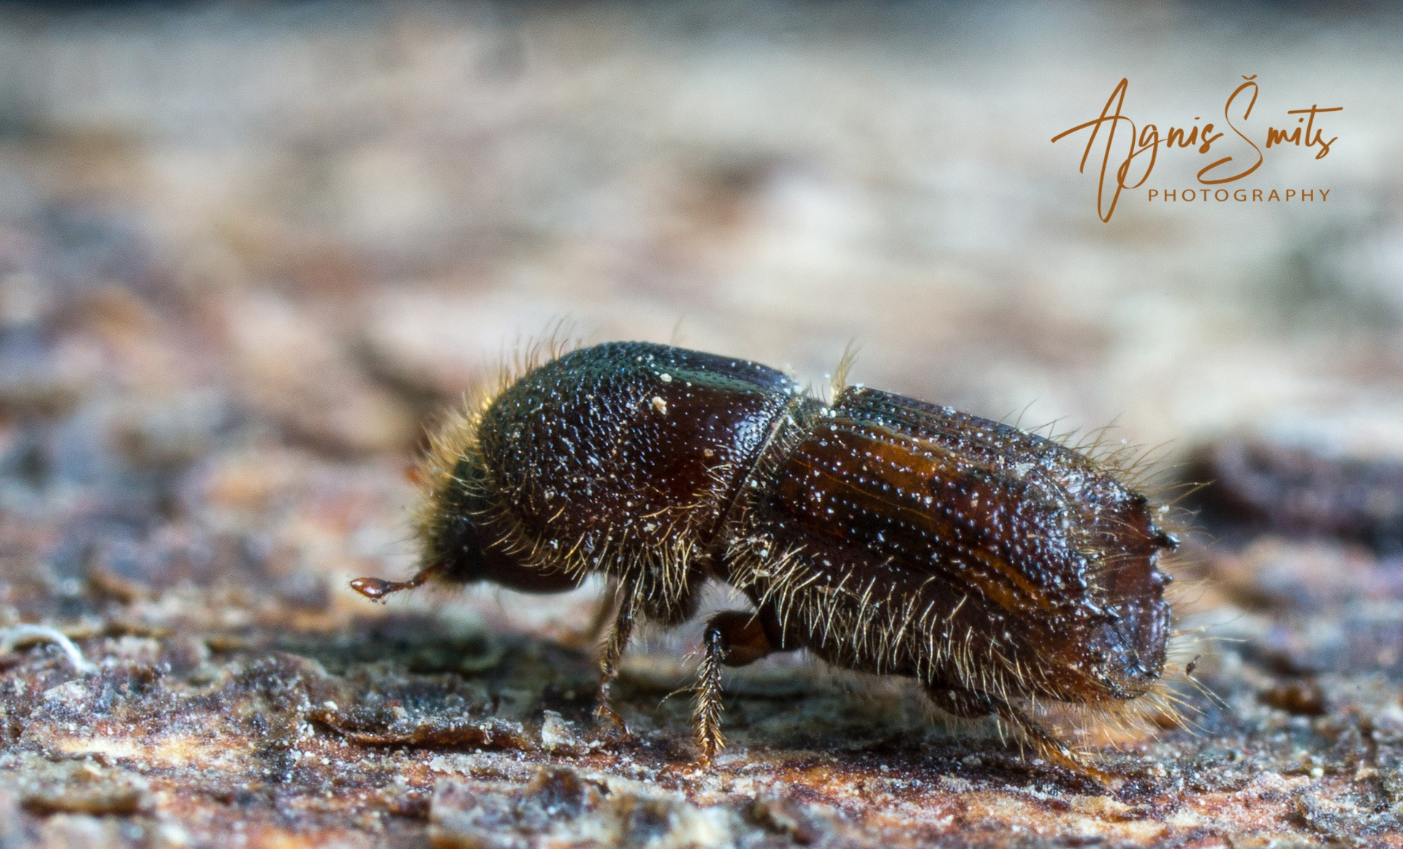
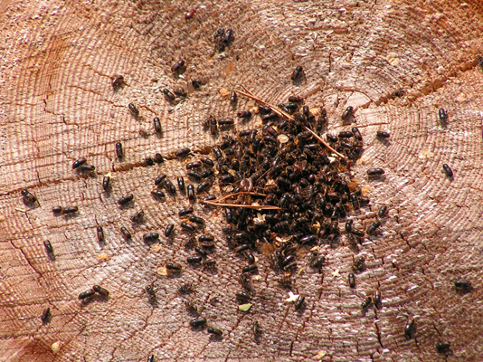
Mērķis
Novērst katastrofas draudus, kas saistīti ar augiem kaitīga organisma – egļu astoņzobu mizgrauža savairošanos.
Aizsargāt vērtīgās egļu mežaudzes, nosakot saimnieciskās darbības ierobežojumus un aizsardzības pasākumus mizgrauža aktivitātes samazināšanai.

Slide 10
Ierobežojumu un aizsardzības pasākumu efektivitāte

Slide 11
Vērtīgo egļu mežaudžu aizsardzība
DEFINĒTI
Kritēriji vērtīgajām egļu mežaudzēm
ANALIZĒTI
Atlase, analīze
NOTEIKTI
Mežizstrādes ierobežojumi, termiņš, administratīvās teritorijas (pagasti), papildus finansējums

Slide 12
Vērtīgās egļu mežaudzes

Slide 13
Aizsardzības zonas

Slide 14
Pasākumi A un B zonā
Aizliegt koku ciršanu;
Atļaut cirst mizgrauža svaigi invadētus kokus sanitārajā vienlaidus cirtē;
Izcirtumos izvietot feromonu slazdus.

Slide 15
Pasākumi C zonā
Aizliegt koku ciršanu kopšanas un izlases cirtēs;
Aizliegt koku ciršanu kailcirtē un rekonstruktīvā cirtē platībā, kas mazāka par 0,8 hektāriem;
Atļaut cirst mizgrauža svaigi invadētus kokus sanitārajā vienlaidus cirtē;
Izcirtumos izvietot feromonu slazdus.

Slide 16
Feromonu slazdi

Slide 17
Feromonu slazdu izvietošana
Skujkoku izcirtumos izvieto feromonu slazdus un nodrošina to ekspluatāciju:
Valsts īpašumā esošajos mežos – meža apsaimniekotājs;
Rīgas pašvaldības īpašumā esošajos mežos – meža apsaimniekotājs;
pārējos mežos – Valsts meža dienests.

Slide 18
Paldies par uzmanību!

